Slide 1
e-urheilu Prakticumissa

Slide 2
Prakticum
Yrkesinstitutet Prakticum on pääkaupunkiseudun ainoa monialainen ruotsinkielinen ammattioppilaitos joka järjestää ammatillista koulutusta sekä nuorille että aikuisille.
Koulun päätoimipiste sijaitsee Helsingissä (Arabianranta) ja toinen toimipiste Porvoossa (PoMo-talo). Syksystä 2016 myös Espoossa (Matinkylä).
Osakeyhtiö Prakticumin omistajina ovat Samfundet Folkhälsan, Sydkustens landskapsförbund, Helsingin kaupunki, Espoon kaupunki, Vantaan kaupunki, Kauniaisten kaupunki, Kirkkonummen kunta ja Sipoon kunta.
Opiskelijoita on n. 1000 ja henkilökuntaa n. 100

Slide 3
Maailma muuttuu....
Koulun tulee kehittyä yhteiskunnan tahdissa.
Kun yhteiskunta muuttuu niin myös opiskelijoiden elämäntilanne ja kiinnostuksen kohteet muuttuvat.
Onko koululla kykyä hyödyntää opiskelijoiden ”maailma” ja sen tuomat positiiviset kokemukset?

Slide 4
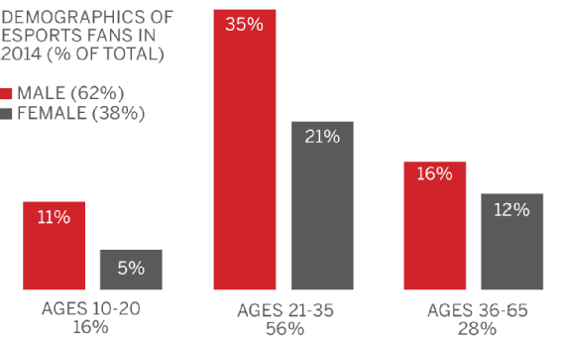
http://espn.go.com/espn/story/_/id/13059210/esports-massive-industry-growing

Slide 5
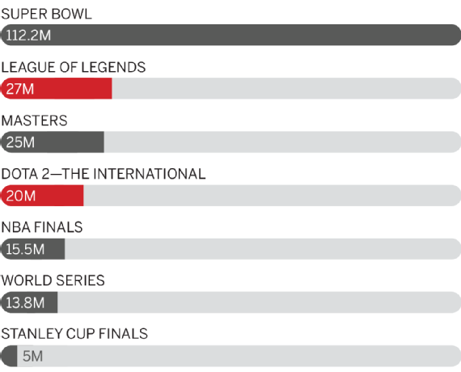

Slide 6


Slide 7
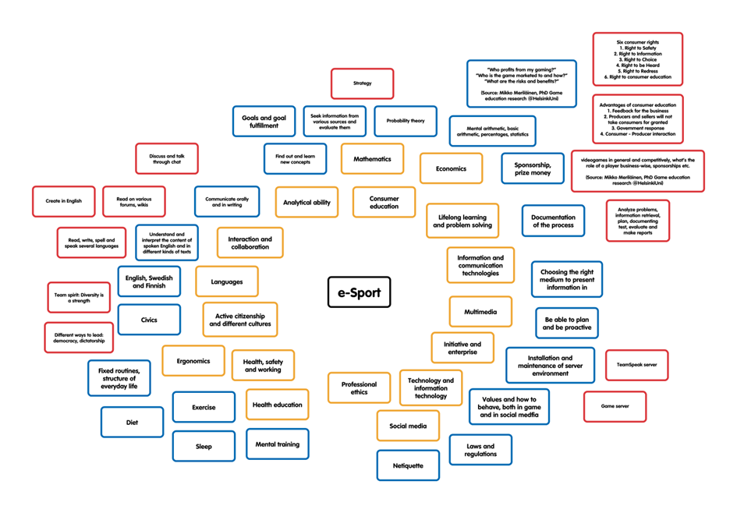
Miten e-urheilu sopii kouluun?

Slide 8
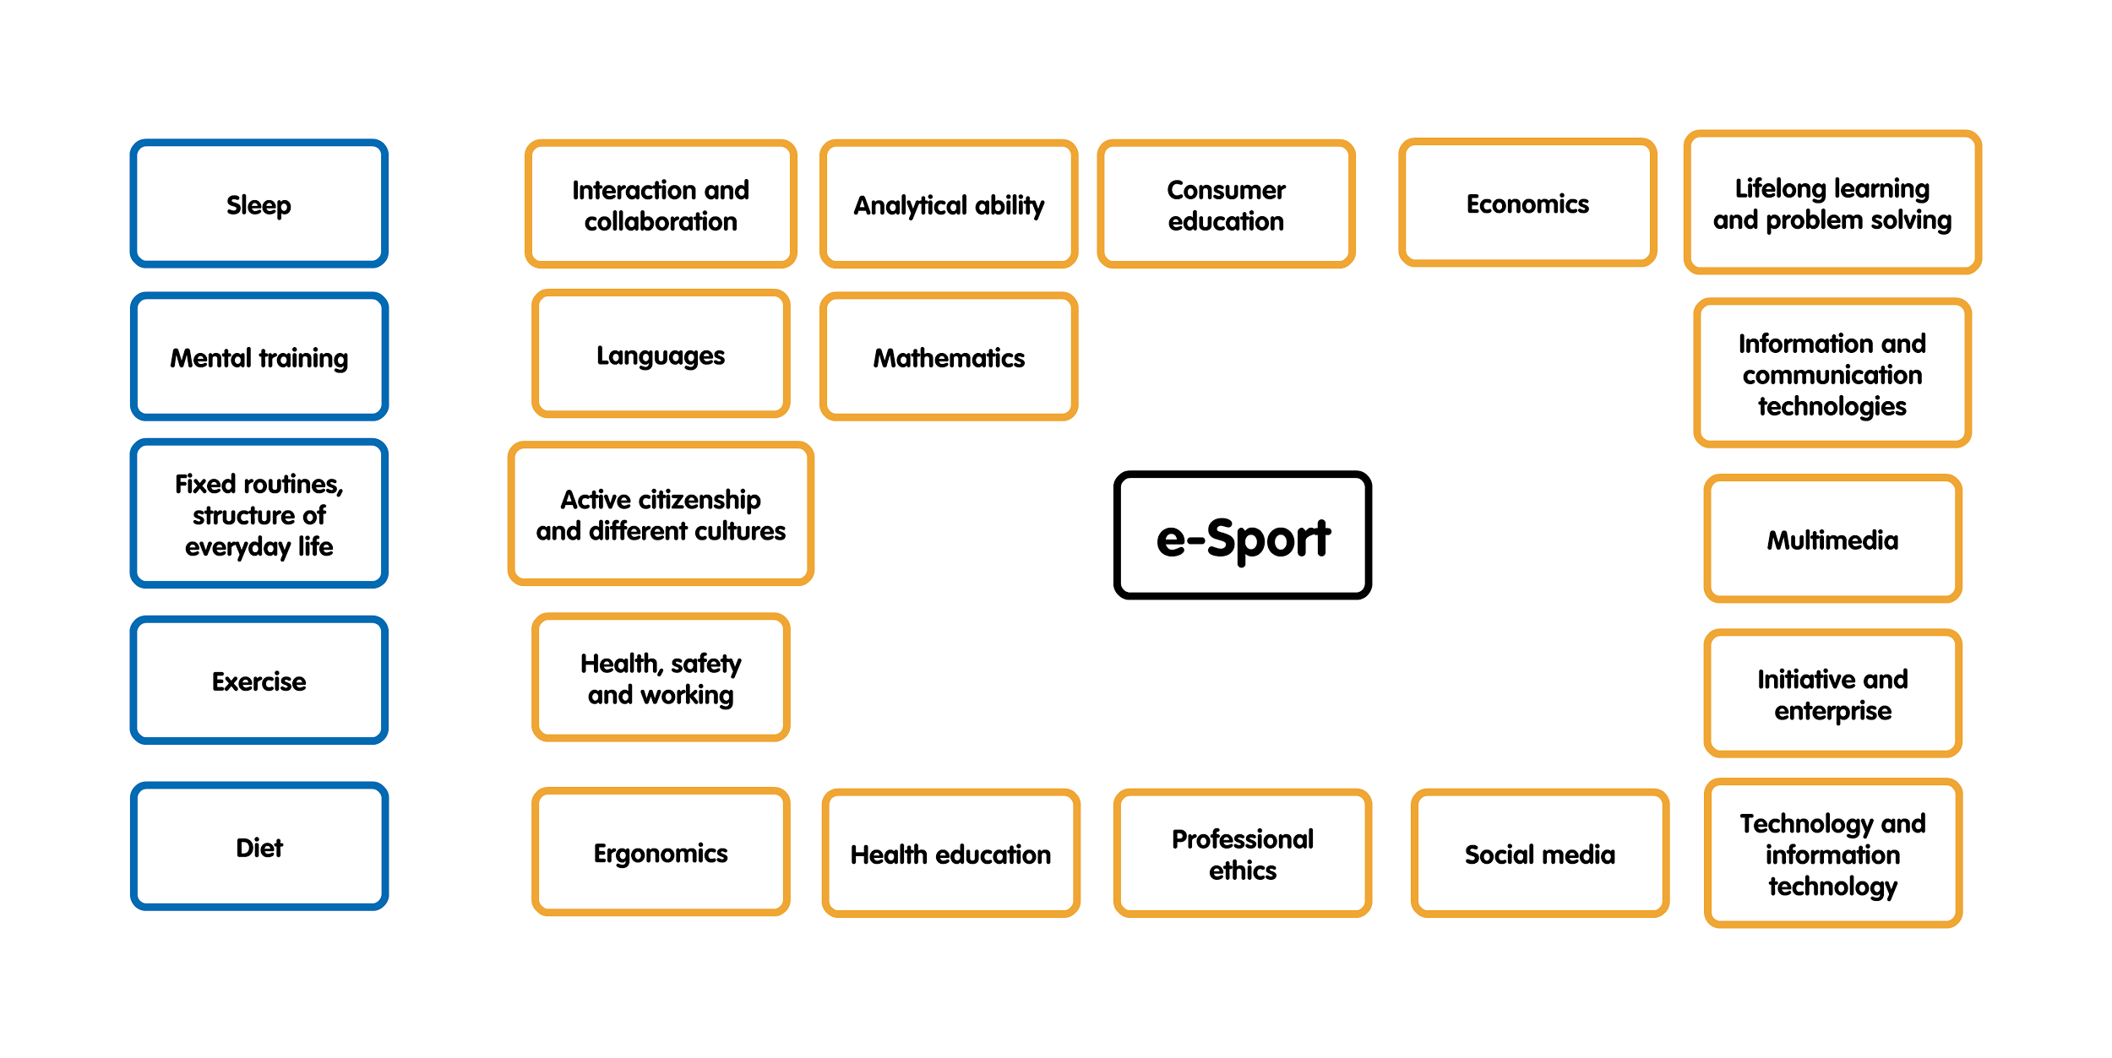

Slide 9


Slide 10
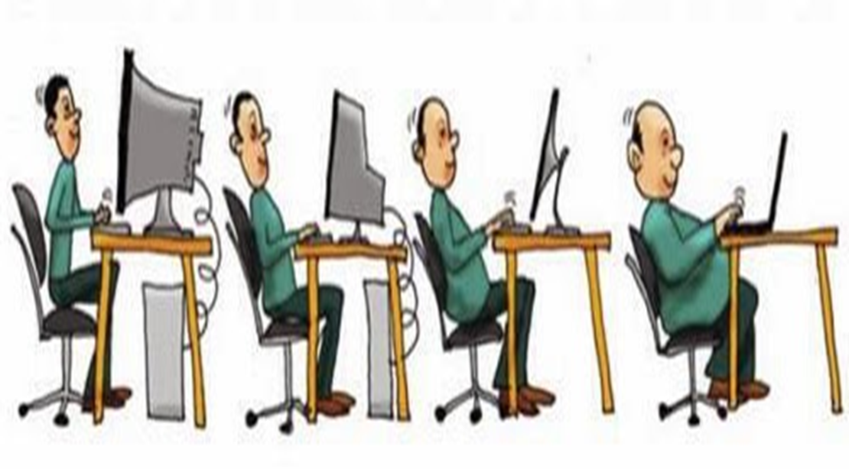

Slide 11
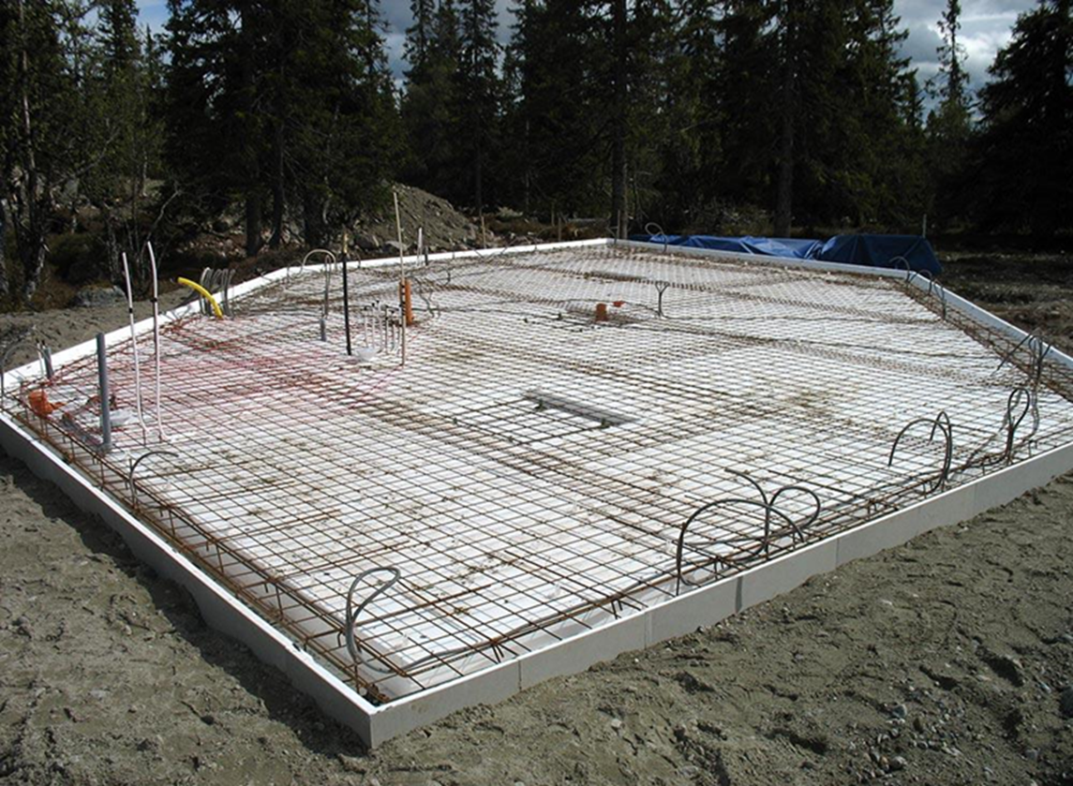
Haluamme rakentaa kestävän pohjan.

Slide 12
8 + 8 + 8 = 24

Slide 13
e-urheilu Prakticumissa
Käynnistettiin syksyllä 2015
Valinnainen kurssi (10 osp).
Mukana 23 datanomiopiskelijaa (Porvoossa).
Ohjatut aamuharjoitukset kerran viikossa ja toinen harjoitus (uinti) omalla ajalla.
Teorialuennot (2 x 45 min) joka toinen viikko.
Opiskelijat eivät pelaa koulussa.
Aamuharjoituksen jälkeen koulun tarjoama aamiainen.
Opiskelija on allekirjoittanut sopimuksen (myös huoltaja).

Slide 14
e-urheilu Prakticumissa
e-urheilu mukana muissa oppiaineissa.
ruotsi, suomi, englanti, matematiikka, yrittäjyys, asiakaspalvelu ja varsinkin datapuolen oppiaineet.
Opiskelijat jaettu joukkueisiin eri peleissä (LoL, Counter strike)
Joukkueiden kapteenit pitävät harjoituspäiväkirjaa ja joukkueet harjoittelevat kapteenien johdolla 2 kertaa viikossa (kotona).
Muuta... Vaatetus, luennoitsijat, vierailut, kilpailut...

Slide 15
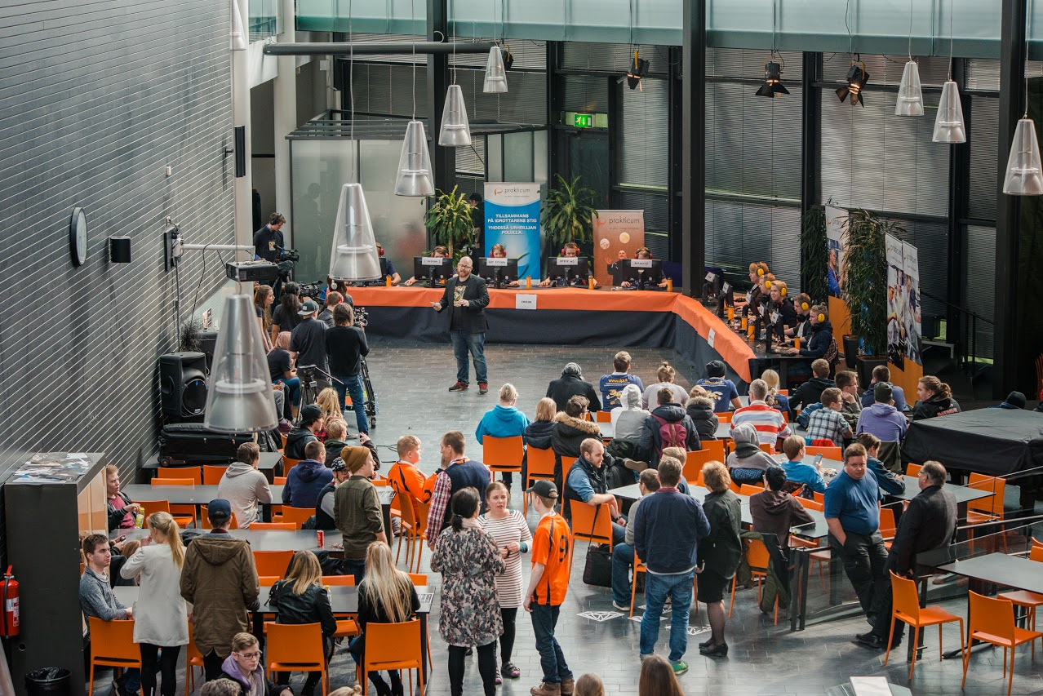

Slide 16
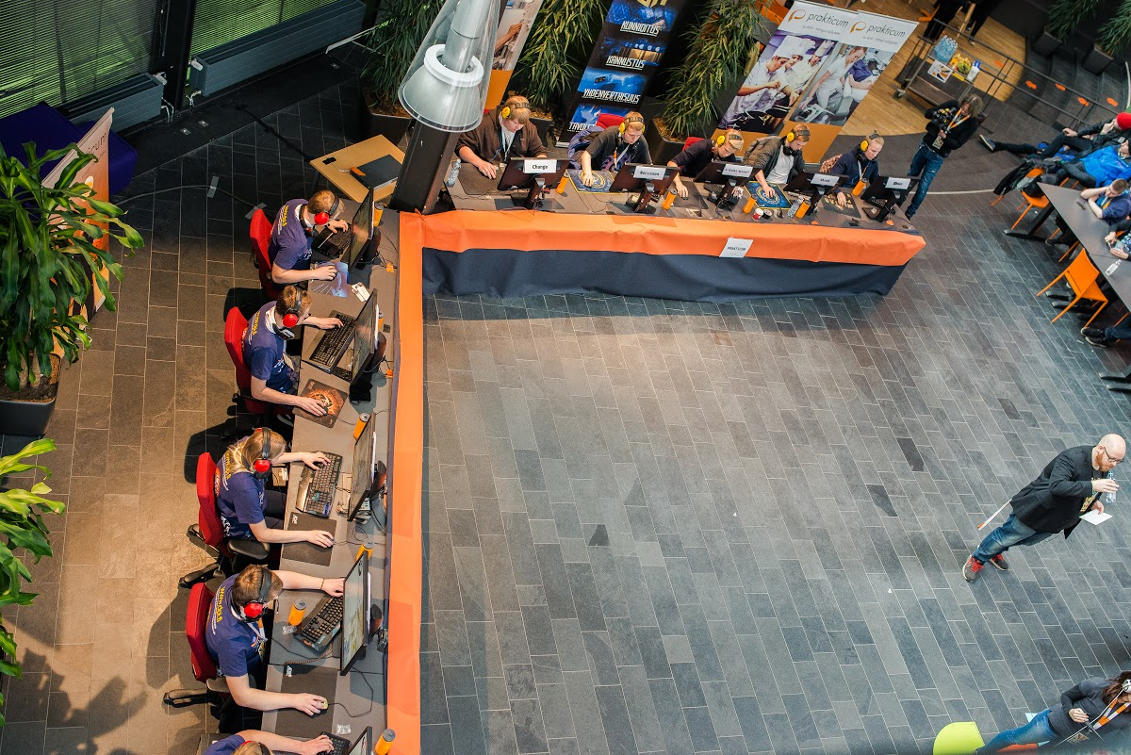

Slide 17
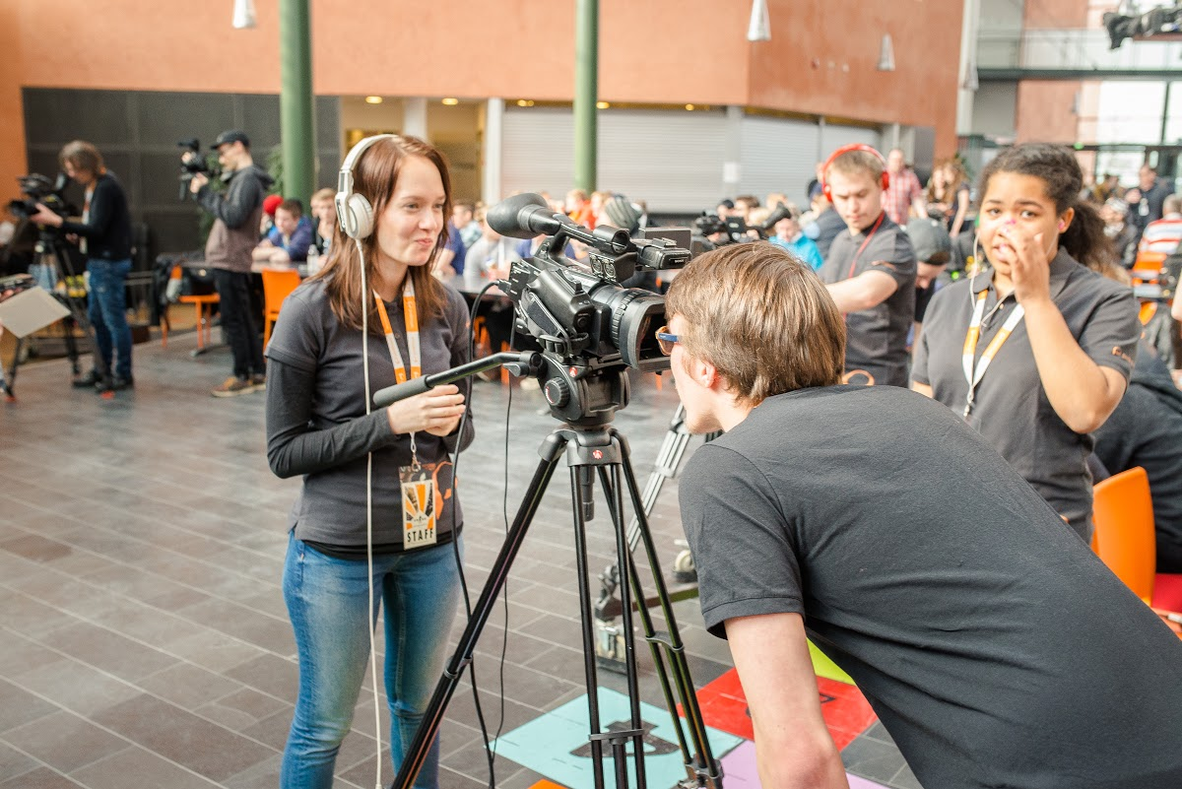

Slide 18
Haasteita riittää...
Miten järjestämme e-urheilun Helsingissä?
Kuinka monta opiskelijaa otetaan mukaan?
Pääsykokeet ?
Lukujärjestys ?
Mitkä koulutukset mukaan ?
Kollegat ?
Rahoitus ?
Tilat ?
e-valmentajat ?
Kuinka suureksi toiminta saa kasvaa ?
Ja monta muuta asiaa....

